Slide 1
Маркетингова товарна політика ТОВ «Трейд» на основі використання цифрових ресурсів
Студентка: Вилегжаніна Ю.О.
Керівник: Сокіл Я.С.
The Master Thesis is developed in the framework of ERASMUS+ CBHE project “Digitalization of economic as an element of sustainable development of Ukraine and Tajikistan” / DigEco 618270-EPP-1-2020-1-LT-EPPKA2-CBHE-JP This project has been funded with support from the European Commission. This document reflects the views only of the author, and the Commission cannot be held responsible for any use which may be made of the information contained there in.

Slide 2
Метою дослідження є теоретичне обґрунтування та розроблення пропозицій і практичних рекомендацій щодо формування маркетингової товарної політики підприємства на основі бізнес-моделі використання ресурсів

Slide 3
Об’єкт дослідження
сучасні економічні умови діяльності
ТОВ «Трейд» на ринку м’яса курячого
Предмет дослідження
-сукупність теоретичних, методичних та
прикладних аспектів формування
маркетингової товарної політики ТОВ «Трейд» на основі використання ресурсів.

Slide 4
Завдання
-узагальнити і систематизувати теоретико-методичні аспекти формування маркетингової товарної політики;
-розкрити сутність та зміст бізнес-моделі використання ресурсів на ринку м’яса курячого;
-систематизувати методичні підходи до формування маркетингової товарної політики на
підприємстві на основі використання ресурсів;
-провести аналіз факторів макро - та мікромаркетингового середовища ринку м’яса та
м’ясопродуктів та обґрунтувати альтернативні варіанти вирішення проблеми чи реалізації можливості зовнішнього середовища ринку м’яса курячого;
-визначити стратегічний потенціал ТОВ «Трейд» на ринку м’яса курячого;
-виявити вплив факторів на рівень споживання м’яса курячого на основі анкетування
споживачів;
-обґрунтувати вибір напрямів формування маркетингової товарної політики підприємства на ринку м’яса курячого з використанням моделі прийняття управлінського рішення;
-оцінити ефективність заходів в межах маркетингової товарної політики на основі використання ресурсів на ринку м’яса курячого.

Slide 5
Таблиця 1 Фрагмент зведеної підсумкової таблиці факторів ринкових можливостей макромаркетингового середовища
Фактори | Експертна бальна оцінка значущості | Варіант вирішення проблеми | Фактор попиту/ пропозиції
Відповідність маркування продукції згідно ДСТУ OIML R 79:2017 (OIML R 79:2015, IDT) «Вимоги до маркування фасованих товарів» ДСТУ OIML R 87:2017 (OIML R 87:2016, IDT) «Кількість фасованого товару в упаковках» | 8*0,15=1,2 | Розширення експортних можливостей підприємств, що функціонують на регіональному ринку | Попит
Відповідність якості продукції птахівництва відповідно до ДСТУ 3278-95 Система розроблення та поставлення продукції на виробництво | 10*0,15=1,5 | Відповідність якості продукції національним стандартам. | Попит
Скасування цінового регулювання на яловичину, свинину і м’ясо птиці згідно Постанови КМ від 7 червня 2017 р. № 394 | 9*0,15=1,35 | Стимулювання державою товаровиробників виробляти м'ясо та м’ясопродукти відповідної якості | Пропозиція
Зростання експорту м’яса птиці | 9*0,25=2,25 | Вихід на нові ринки збуту, відповідність міжнародним стандартам | Пропозиція
Інвестиційна привабливість галузі птахівництва | 9*0,25=2,25 | Лібералізація режиму іноземного інвестування | Пропозиція

Slide 6
Таблиця 1 Фрагмент зведеної підсумкової таблиці факторів ринкових можливостей макромаркетингового середовища
Фактори | Експертна бальна оцінка значущості | Варіант вирішення проблеми | Фактор попиту/ пропозиції
Високий рівень урбанізації | 6*0,1=0,6 | Міське населення виступає цільовою аудиторією товаровиробників м’яса і м’ясних продуктів | Попит
Погіршення здоров’я нації | 7*0,1=0,7 | Проведення рекламної кампанії з акцентом на корисні властивості курячого м’яса | Попит
Зростання попиту на м’ясну продукцію, м’ясні делікатеси у період свят в більшості домогосподарств | 8*0,2=1,6 | Збільшення обсягів виробництва та реалізації в святковий період | Попит
Необхідність модернізації виробництва та впровадження нових технологічних ліній | 6*0,15=0,9 | Придбання сучасного обладнання для модернізації виробництва | Пропозиція

Slide 7
Таблиця 2 Фрагмент зведеної підсумкової таблиці факторів ринкових загроз макромаркетингового середовища
Фактори | Експертна бальна оцінка значущості | Варіант вирішення проблеми | Фактор попиту/ пропозиції
Недостатній рівень політичної стабільності та політичної безпеки | 8*0,15=1,2 | Більш глибоке вивчення існуючих нормативних актів і цільових програм | Пропозиція
Стан торговельно-посередницької інфраструктури ринку м’яса та м’ясопродуктів | 7*0,25=1,75 | Налагодження довгострокових контрактів з посередниками, контрагентами на взаємовигідних умовах | Пропозиція
Високий інфляційний тиск всередині країни | 7*0,25=1,75 | Проведення індексації грошових доходів громадян | Попит
Запровадження державного регулювання цін на окремі продукти, зокрема на тушку курячу згідно Постанови КМ від 12 січня 2022 р. № 1 | 7*0,25=1,75 | Продаж позиції асортименту «тушка куряча» за встановленої ціною та позиціонування компанії, що підтримує населення в умовах карантину | Пропозиція
Переважно упакування м’яса птиці з матеріалів, що мають тривалий період розпаду | 6*0,15=0,9 | Упакування макаронних виробів в екологічну тару, з меншим впливом на навколишнє середовище | Попит

Slide 8
Таблиця 3 Фрагмент зведеної підсумкової таблиці факторів ринкових загроз мікромаркетингового середовища
Фактори | Експертна бальна оцінка значущості | Варіант вирішення проблеми | Фактор попиту/ пропозиції
Конкуренти
Недорозвиненість ринкової інфраструктури | 5*0,3=1,5 | Укладання довгострокових контрактів із посередницькими організаціями | Пропозиція
Товари-субститути (продукти рослинного походження) | 4*0,3=1,2 | Позначення на упаковці назви продукту «м'ясо куряче» чи та його корисні властивості, оскільки це товари різних сегментів споживачів | Попит
Споживачі
Низька купівельна спроможність населення | 7*0,2=3,2 | Розширення асортименту за рахунок дешевших позиції м’яса та м’ясопродуктів | Попит
Невідповідність раціональній нормі реального рівня споживання м’яса та м’ясопродуктів | 7*0,2=1,4 | Заповнення вітчизняною продукцією птахівництва ринку відповідно до його місткості згідно раціональної норми | Попит
Низька цінова еластичність попиту | 6*0,2=1,2 | Залучення споживачів не за рахунок ціни, а за рахунок відсутності без антибіотиків та стимуляторів росту | Попит
Побоювання споживачів щодо шкідливих добавок у курячому м’ясі | 8*0,2=1,6 | Донесення до цільової аудиторії інформації, що на жодному з етапів виробництва не використовуються, їх не містить навіть комбікорм. | Попит

Slide 9
Таблиця 4 Фрагмент зведеної підсумкової таблиці факторів ринкових можливостей мікромаркетингового середовища
Фактори | Експертна бальна оцінка значущості | Варіант реалізації можливості | Фактор попиту/ пропозиції
Конкуренти
Реалізація сільськогосподарськими підприємствами України становила 90 %, тому іноземні виробники не є конкурентами | 8*0,3=2,1 | Збільшення обсягів реалізації курячого м’яса на вітчизняному ринку | Попит
Рівень цін на м’ясо куряче у межах України є однаковим або відрізняється несуттєво | 6*0,3=1,8 | Залучати нових споживачів не за рахунок цінової стратегії, а за рахунок інструментів маркетингових комунікацій | Пропозиція
Державна підтримка галузі | 7*0,3=2,1 | Отримання фінансової підтримки через механізм здешевлення кредитів та компенсації лізингових платежів та тваринницької дотації | Пропозиція
Експортний потенціал вітчизняних товаровиробників | 7*0,3=2,1 | Розширення обсягу експортних поставок м’яса курячого | Пропозиція
Наявність бар’єрів для входження в галузь | 7*0,3=2,1 | Оновлення матеріально-технічної бази | Пропозиція
Постачальники
Умови зберігання товару дають змогу перевозити його без втрати споживчих властивостей у межах країни. | 8*0,2=1,6 | Організація екологічного виробництва м’яса курячого відповідно випуск і реалізація органічного м’яса курячого | Пропозиція
Якість і споживчі властивості м’яса курячого при зберіганні та транспортуванні не змінюються протягом певного часу | 8*0,2=1,6 | Використання обладнання для упаковки м’яса курячого в модифікованому газовому середовищі для збільшення строку зберігання | Пропозиція

Slide 10
Рис. 1. Розподіл ринку м’яса птиці у 2020 році

Slide 11
Індекси достатності споживання м’яса згідно норм споживання в Україні
Таблиця 5
Показники |  | Роки
 | 2005 | 2016 | 2017 | 2018 | 2019 | 2020
Споживання м’яса на 1 особу, кг | 39,1 | 62,3 | 60,5 | 60,1 | 63 | 64,8
Раціональна норма споживання на 1 особу, кг | 80 | 80 | 80 | 80 | 80 | 80
Мінімальна норма споживання на 1 особу, кг | 51,9 | 51,9 | 51,9 | 51,9 | 51,9 | 51,9
Відповідність споживання до раціональної норми, % | 0,49 | 0,78 | 0,76 | 0,75 | 0,79 | 0,81
Відповідність споживання до мінімальної норми, % | 0,75 | 1,20 | 1,17 | 1,16 | 1,21 | 1,25

Slide 12
Матриця McKinsey
Рис.2. Матриця GE/McKinsey на ринку м’яса курячого

Slide 13
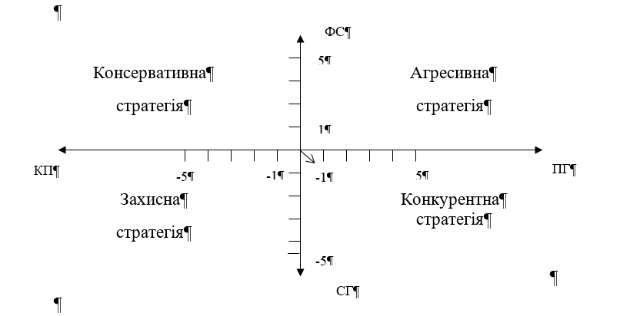
Рис. 3. – Матриця стратегічної позиції ТОВ «Трейд» на ринку м’яса курячого

Slide 14
Слабкі та сильні сторони альтернатив
Альтернативи | Слабкі сторони | Сильні сторони
1. Запровадження надання послуг стороннім підприємствам із забою птиці та первинна обробка м’яса | Вимагає від керівництва правильного розподілу часу працівників | Реалізація молока у екологічний упаковці за вищою ціною, порівняно з аналогами, яка користується довірою у споживачів
2. Диверсифікація виробництва завдяки розширенню повного циклу від виробництва, обробки продукції та її пакування за рахунок впровадження лінії вакуумного пакування готової продукції, а саме м’яса та супутніх продуктів птиці власного виробництва | Потребує значних капіталовкладень для придбання відповідного обладнання для вакуумного пакування | Технологія пакування в модифікованому газовому середовищі дозволяє збільшити термін зберігання свіжих продуктів. Життя продукту в штучно створеної атмосфері нагадує стан анабіозу. МГС на час уповільнює біологічні процеси, що дає можливість зберегти органолептичні показники та показники безпеки продукту на більш тривалий час.
3.Просування сайту та проведення промоакцій для налагодження зв’язків зі споживачами і популяризацію бренду | Залежність результату від контенту та швидкості оновлення інформації на сайті. Необхідність укладання домовленостей з керівництвом ритейлу та врахування його вимог. | Зростання рівня продажів продукту та формування іміджу бренду на вітчизняному ринку
4. Отримання фінансової підтримки через механізм здешевлення кредитів та компенсації лізингових платежів та бюджетної тваринницької дотації | Компенсація лізингових платежів полягає в частковому відшкодуванні сплачених лізингових платежів за придбані техніку та/або обладнання для агропромислового комплексу на умовах фінансового лізингу. | Можливість здешевлення кредитів, що здійснюється в режимі кредитної субсидії та полягає у субсидуванні частини плати (процентів) за використання кредитів, наданих банками в національній та іноземній валюті. Бюджетна тваринницька дотація призначена для утримання платоспроможного попиту

Slide 15
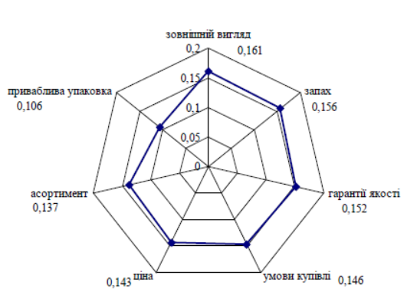
Слабкі та сильні сторони альтернатив
Рис.4. Ранжування чинників споживчого вибору м’яса і м’ясопродуктів

Slide 16
Слабкі та сильні сторони альтернатив
Рис.5. Результати визначення глобальних пріоритетів з використанням
програмної системи «MPRIORITY»

Slide 17
Ефективність реалізації маркетингової товарної політики ТОВ «Трейд» на основі використання ресурсів, тис. грн
Таблиця 7
Стаття витрат | Період |  |  | Відношення після реалізації заходів до 2020 р.
 | До впровадження заходів (2020 р.) | 1-й рік впровадження заходів | 2 рік впровадження заходів
Чистий дохід від реалізації продукції | 501966 | 602359,2 | 652555,8 | 130,0
Собівартість реалізованої продукції | 408812 | 457869,44 | 466045,68 | 114,0
Валовий прибуток | 93154 | 144489,76 | 186510,12 | 2 рази
Інші операційні доходи | 3256 | 3256 | 3256 | 100,0
Адміністративні витрати | 7802 | 7802 | 7802 | 100,0
Витрати на збут | 5044 | 7000 | 8900 | 176,4
Інші операційні витрати | 7416 | 8900 | 9200 | 124,1
Фінансовий результат до оподаткування: прибуток/збиток | 76148 | 124043,76 | 163864,12 | 2,1 рази
Витрати з податку на прибуток | 13706,64 | 22327,8768 | 29495,5416 | 2,1 рази
Чистий прибуток (збиток) | 62441,36 | 101715,8832 | 134368,5784 | 2,1 рази

